Slide 1
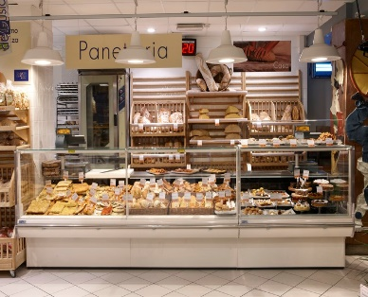
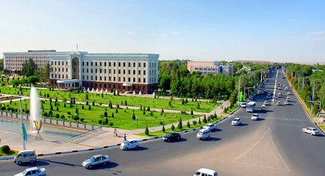
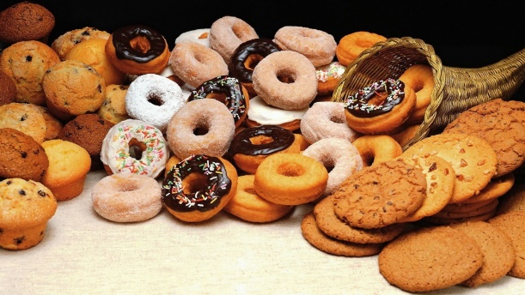
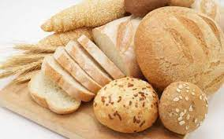
“Қандолатчилик маҳсулотларини ишлаб чиқариш"
Лойиҳанинг иқтисодий кўрсаткичлари
Лойиҳа манзили
Лойиҳа тавсифи
Лойиҳанинг харажатлар тақсимоти
Қашқадарё вилояти, Қарши шаҳри
Қандолатчилик махсулотлари
Бозор иқтисодиёти шароитида тадбиркорлик бизнес субъектларининг ишлаб чиқараётган маҳсулотлари ҳажми йилдан-йилга ортиб бормоқда, шу жумладан, Миллий ширинлик маҳсулотларига бўлган талаб доимий юқори ва барқарордир. Ушбу лойиҳадан кўзланган мақсад 1 йилда ўртача: 23 тонна сифатли маҳсулот ишлаб чиқаришдир
Ўз-ўзини қоплаш (PP)
Бино қуриш
10 ой
5 млн.
сўм
Ички даромадлилик даражаси(IRR)
Бошқа харажатлар
Соф жорий қиймат (NPV)
Ускуналар
107 млн
сўм
123%
35 млн.
сўм
10 млн.
сўм
Инвестиция қайтими (ROI)
135%
Ўз маблағи
Ишчи ўрин сони
29.0
МЛН.СЎМ
Лойиҳа қиймати
4 нафар
50,0
Банк кредити
МЛН.СЎМ
Ишга тушиш вақти
21,0
МЛН.СЎМ
2021-2022

